Slide 2
RESILIENCIA CLIMÁTICA MÓDULO TÉCNICO
Módulo técnico del WASH FIT
Añadir fecha y ubicación
Notes:
Introduce yourself if you have not already, and make sure you insert the date and location to the slide before you start

Slide 3
Objetivos de aprendizaje
Al final de esta sesión, los participantes:
Habrán aprendido las definiciones que tienen que ver con el cambio climático y cómo este afecta a la salud
Conocerán las diferencias que existen entre los enfoques que pueden emplearse para luchar contra las repercusiones del cambio climático
Estarán familiarizados con las directrices mundiales sobre cambio climático y WASH, sobre todo en lo que respecta a los establecimientos de salud
Sabrán explicar en qué consisten las metodologías para afrontar el cambio climático en los centros sanitarios en cuanto a:
El suministro de agua
El saneamiento
La higiene
Los desechos de salud
La limpieza ambiental
Presten atención a estos iconos
Discusión en grupo
Notes:
SAY
In this session we will learn:
Key climate change related definitions and how climate change impacts health
what approaches can be employed to combat those impacts of climate change
key global guidance that relate to Climate Change and WASH, specifically for HCFs
In more detail we will review approaches to address climate change in HCFs in relation to:
Water supply
Sanitation
Hygiene
Health care waste
Environmental cleaning

Slide 4
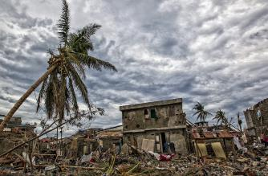
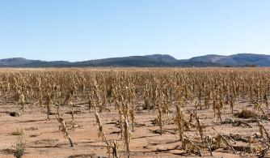
Vocabulario fundamental del clima
Tiempo: Estado atmosférico en un momento o lugar dados
Clima: Suele definirse como el “tiempo promedio” durante un período (por lo general, 30 años)
Peligro relacionado con el clima: Suceso que puede causar perjuicios
Exposición: Las personas, los bienes y demás elementos que se encuentran en un lugar o contexto y podrían verse afectados, de modo que podrían sufrir pérdidas
Vulnerabilidad: El grado en que un sistema es susceptible al daño como consecuencia de la exposición a una perturbación o presión, y la capacidad de sobrellevar la situación, recuperarse o adaptarse
Riesgo: Es el resultado de la interacción entre los peligros que se han definido de manera física y las características de los sistemas expuestos (por ejemplo, la vulnerabilidad social) Riesgo = (Peligro) x (Exposición) x (Vulnerabilidad)
Notes:
SAY: here is some key terminology to be familiar with. READ THE SLIDE.
SAY:
Weather: Atmospheric condition at any given time or place. It is measured in terms of such things as wind, temperature, humidity, atmospheric pressure, cloudiness, and precipitation. In most places, weather can change from hour-to-hour, day-to-day, and season-to-season.
Climate: in a narrow sense is usually defined as the "average weather", or more rigorously, as the statistical description in terms of the mean and variability of relevant quantities over a period of time ranging from months to thousands or millions of years. The classical period is 30 years, as defined by the World Meteorological Organization (WMO).
Climate hazard: is a physically defined climate event with the potential to cause harm (such as heavy rainfall, drought, storm) or long-term change in climatic variables such as temperature and precipitation (APF 2005). A hazard maybe a transient, recurrent event with an identifiable onset and termination such as a storm, flood or drought, or a more permanent change such as a trend or transition from one climatic state to another.
Exposure. The term exposure can be defined as “people, property, systems, or other elements in places or settings that could be adversely affected by hazards and that are thereby subject to potential losses”.
Vulnerability: The degree to which a system unit is susceptible to harm due to exposure to a perturbation or stress and the ability (or lack thereof) of the exposure unit to cope, recover, or fundamentally adapt (become a new system or become extinct) (Kasperson et al., 2000.) It can also be considered as the underlying exposure to damaging shocks, perturbations or stresses, rather than the probability or projected incidence of those shocks themselves (APF 2005).
Risk: is the result of the interaction of physically defined hazards with the properties of the exposed systems — i.e., their sensitivity or social vulnerability. Risk can also be considered as the combination of an event, its likelihood, and its consequences — i.e., risk equals the probability of climate hazard multiplied by a given system's vulnerability (APF 2005).

Slide 5
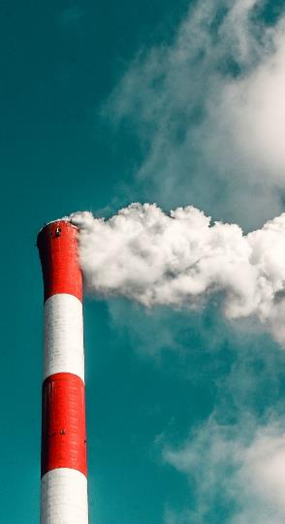
Definición de cambio climático
Según la Convención Marco de las Naciones Unidas sobre el Cambio Climático (CMNUCC), es un cambio del clima atribuido directa o indirectamente a la actividad humana que altera la composición atmosférica mundial y se suma a la variabilidad natural del clima observada a lo largo de períodos de tiempo comparables
Notes:
READ THE SLIDE
SAY:
There are different definitions of climate change that can be found among the literature. In the United Nations Framework Convention on Climate Change (UNFCCC),climate change refers to a change of climate that is attributed directly or indirectly to human activity that alters the composition of the global atmosphere and that is in addition to natural climate variability observed over comparable time periods.
For more information: https://unfccc.int/
It must be noted that the Intergovernmental Panel on Climate Change in their Fourth Assessment Report (2007) defined climate change as “a change in the state of the climate that can be identified (e.g. using statistical tests) by changes in the mean and/or the variability of its properties, and that persists for an extended period, typically decades or longer”. Thus the, IPCC refers to any change in climate over time, whether due to natural variability or as a result of human activity. https://www.ipcc.ch/report/ar4/syr/

Slide 6
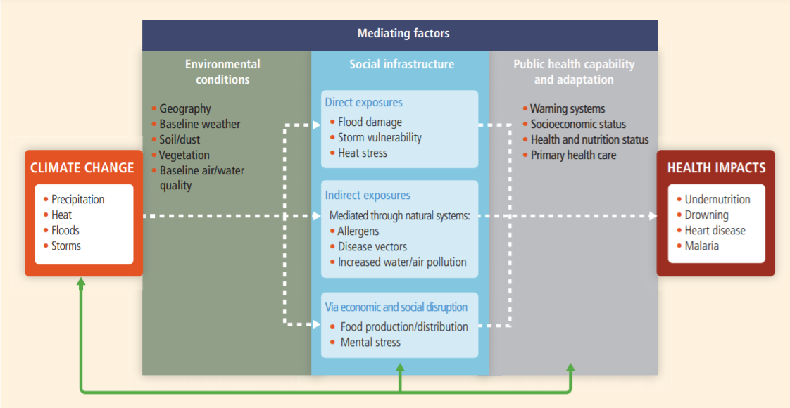
Los efectos del cambio climático en la salud
Notes:
SAY:
This slide presents a conceptual diagram showing three primary exposure pathways by which climate change affects health: directly through weather variables such as heat and storms; indirectly through natural systems such as disease vectors; and pathways heavily mediated through human systems such as undernutrition.
The green box indicates the moderating influences of local environmental conditions on how climate change exposure pathways are manifest in a particular population.
The gray box indicates that the extent to which the three categories of exposure translate to actual health burden is moderated by such factors as background public health and socioeconomic conditions, and adaptation measures.
The green arrows at the bottom indicate that there may be feedback mechanisms, positive or negative, between societal infrastructure, public health, and adaptation measures and climate change itself.

Slide 7
Pregunta rápida
2 min.
Además de mermar la disponibilidad de agua, el aumento de las temperaturas también repercute en las propiedades físicas, químicas y biológicas de los lagos de agua dulce y los ríos. Los estudios epidemiológicos del clima y la transmisión de enfermedades demuestran que muchas de las enfermedades infecciosas mortales de mayor importancia que afectan a los niños son muy sensibles a los cambios del clima. ¿Cuál de las siguientes afirmaciones es correcta?
a. Que la temperatura suba en 4 ºC lleva aparejado un aumento del 8% en las diarreas provocadas por la Escherichia coli
b. Que la temperatura suba en 1 ºC lleva aparejado un aumento del 18% en las diarreas provocadas por la Escherichia coli
c. Que la temperatura suba en 1 ºC lleva aparejado un aumento del 8% en las diarreas provocadas por la Escherichia coli
d. Que la temperatura suba en 3 ºC lleva aparejado un aumento del 18% en las diarreas provocadas por la Escherichia coli
Notes:
READ OUT the information at the top of the slide.
SAY:
consider which statement you understand to be correct
READ OUT each statement
NOTE TO TRAINER: pause for just one minute and ask the participants to shout out answers

Slide 8
Respuesta: c)
Los resultados de los estudios apuntan a que cada aumento de la temperatura ambiente va ligado a una mayor incidencia de las diarreas fruto de la E. coli y subrayan la necesidad de redoblar los esfuerzos para prevenir que estos microorganismos patógenos se transmitan ante el incremento de las temperaturas a nivel mundial.
Rebecca Philipsborn et. al. “Climatic Drivers of Diarrheagenic Escherichia coli Incidence: A Systematic Review and
Meta-analysis”.
Notes:
READ THE SLIDE
SAY:
Together, pathogenic E. coli and Shigella species are responsible for an estimated 583 500 deaths [3] and 44 million disability-adjusted life years per year [4] globally. The recently published Global Enteric Multicenter Study identified Shiga toxin–producing enterotoxigenic E. coli (ETEC) as one of the leading causes of moderate-to-severe diarrhea in 7 locations in Africa and Asia [2].
Key interpretation of the data:
-higher temperature can increase replication rates and survival of bacteria in the environment
-human exposure may be higher in warmer months
-increase pathogen loading from animals may be higher in warmer months
The full study can be downloaded here: https://www.ncbi.nlm.nih.gov/pmc/articles/PMC4907410/

Slide 9
Enfoques para luchar contra el cambio climático
MITIGACIÓN
ADAPTACIÓN
Cambios tecnológicos y sustituciones que reducen las necesidades en materia de recursos y las emisiones por unidad de producto.
Ejemplos:
Suministro de energía renovable (por ejemplo, la energía hidroeléctrica o la solar)
Reforestación
Reducir al mínimo los desechos
Composte de residuos orgánicos
Modificación de los sistemas naturales o humanos en respuesta a estímulos climáticos presentes o previstos, o a sus efectos, que modera el daño o aprovecha las oportunidades ventajosas.
Ejemplos:
Ampliación de la recogida del agua de lluvia
Almacenamiento y conservación del agua
Reutilización del agua
Desalación
Mejora del aprovechamiento eficiente de los recursos hídricos
Notes:
READ THE SLIDE
SAY:
We understand now what climate change is and how impacts health. Let´s review now what are the main two different approaches to combat climate change: adaptation and mitigation.
Mitigation: the IPCC defines mitigation as “Technological change and substitution that reduce resource inputs and emissions per unit of output”, and indicates that although several social, economic and technological policies would produce an emission reduction, with respect to climate change, mitigation means implementing policies to reduce GHG emissions and enhance sinks. (Read the examples on the slide)
Adaptation: The Intergovernmental Panel on Climate Change (IPCC) defines adaptation as an “adjustment in natural or human systems in response to actual or expected climatic stimuli or their effects, which moderates harm or exploits beneficial opportunities.” The IPCC further distinguishes between the types of adaptation as follows: anticipatory vs. reactive, private vs. public, and autonomous vs. planned. (Read the examples on the slide)

Slide 10
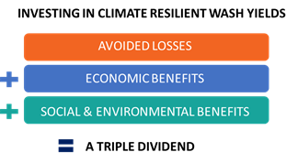
Remediar los efectos del cambio climático conlleva mayores costos iniciales, pero es rentable
Objetivos en materia de resiliencia climática en los establecimientos de salud:
Los sistemas sanitarios y la infraestructura de WASH se han diseñado para ser resilientes al clima (fundamentados en los riesgos)
Los sistemas sanitarios se constituyen y funcionan de modo que se reduzcan las emisiones de carbono y se fomente la sostenibilidad ambiental
Notes:
READ THE SLIDE
SAY:
Climate resilience WASH objectives for health care facilities and systems are twofold. Firstly, health systems and the facilities and infrastructure within them need to be designed to become climate-resilient in response to climate hazards (ADAPTATION). Secondly, health care systems must be built and operated in a way that reduce their harmful impact on the environment and surrounding communities, lowering as much as possible greenhouse gases emissions. (MITIGATION).

Slide 11
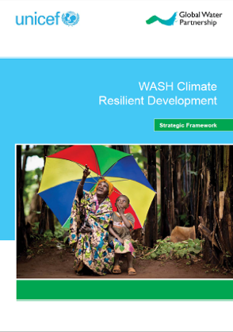
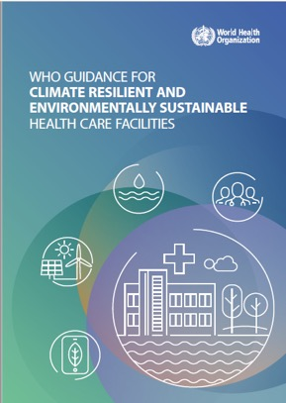
Tres marcos mundiales
Estrategia mundial de la OMS sobre salud, medio ambiente y cambio climático
Marco estratégico para el desarrollo resiliente al clima de los servicios de agua, saneamiento e higiene
Establecimientos de salud resilientes al clima y ambientalmente sostenibles: orientaciones de la OMS
Notes:
READ THE SLIDE
SAY:
With this understanding lets look over the next few slides at these 3 key frameworks that can help us address climate change in HCFs.

Slide 12
1. Estrategia mundial de la OMS sobre salud, medio ambiente y cambio climático
Objetivo de los entornos sanitarios
“Todos los centros y servicios de salud son ambientalmente sostenibles: utilizan servicios de agua y saneamiento y energía limpia gestionados con seguridad; gestionan sus residuos y adquieren bienes de manera sostenible; son resilientes a los fenómenos meteorológicos extremos; y tienen capacidad para proteger la salud y la seguridad del personal sanitario”.
Estrategia mundial de la OMS sobre salud, medio ambiente y cambio climático (2019)
https://www.who.int/publications/i/item/9789240000377
Notes:
READ THE SLIDE
SAY:
First we have the WHO Global Strategy on Health, Environment and Climate Change. In relation to Health Care Facilities, the goal is to ensure: provision and sustainable management of essential environmental health services, including access to clean and reliable energy and safe water, sanitation and hygiene practices; resilience to extreme weather events and the effects of climate change; and protection of health care workers and the wider community, through chemical safety, infection control and waste management.
The strategy can be downloaded here: https://www.who.int/publications/i/item/9789240000377

Slide 13
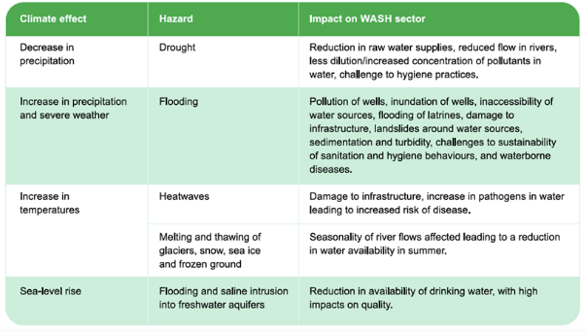
2. Marco estratégico para el desarrollo resiliente al clima de los servicios de agua, saneamiento e higiene
https://www.unicef.org/wash/climate
Notes:
SAY:
The Strategic Framework for WASH Climate Resilience, was developed jointly by the Global Water Partnership (GWP) and UNICEF in 2014 and updated in 2017. The framework aims to provide the sector with a basic tool that is easy to follow and that can help bring coherence to existing but dispersed WASH climate resilient development programming. Its results framework proposes some approaches that can be tailored to health care facilities.
Read more about UNICEF’s work here: https://www.unicef.org/wash/climate

Slide 14
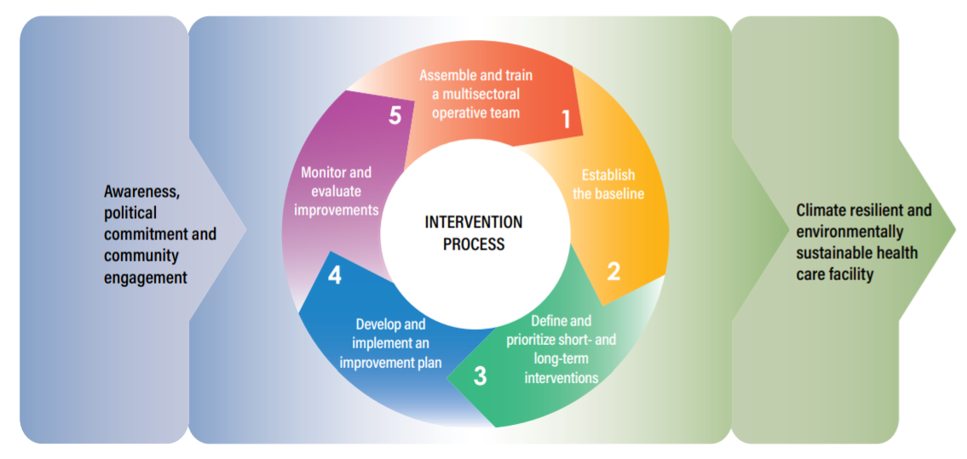
3. Establecimientos de salud resilientes al clima y ambientalmente sostenibles: orientaciones de la OMS
Proceso y pasos propuestos para aumentar la resiliencia climática y la sostenibilidad ambiental de los establecimientos de salud
https://www.who.int/es/publications/i/item/9789240012226
Notes:
SAY:
Finally, the Framework for building climate resilient and environmentally sustainable health care facilities aims to enhance the capacity of health care facilities to protect and improve the health of their target communities in an unstable and changing climate; and to empower health care facilities to be environmentally sustainable, by optimizing the use of resources and minimizing the release of waste into the environment.
In the figure we see 5 proposed steps for increasing climate resilience and environmental sustainability in health care facilities. (Read from the Slide).
The guidance can be found here: https://www.who.int/publications/i/item/9789240012226

Slide 15
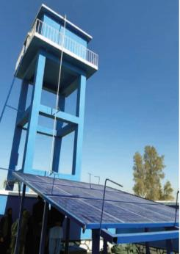
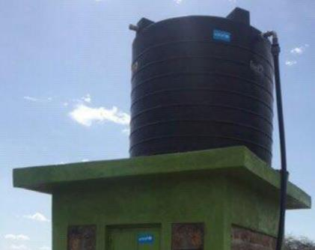
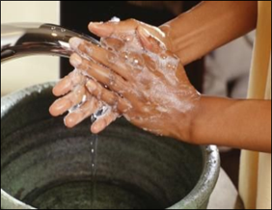
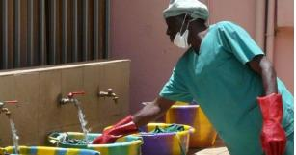
AGUA
Resiliencia climática
Tecnologías
Fiabilidad
Bajas emisiones de carbono
Eficiencia, conservación y reutilización
Eficiencia y reutilización en lo tocante a la higiene
Notes:
SAY:
in the next section the focus will be on climate resilience and water, specifcially the 5 things listed on the screen – read them out.

Slide 16
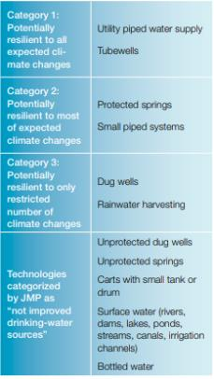
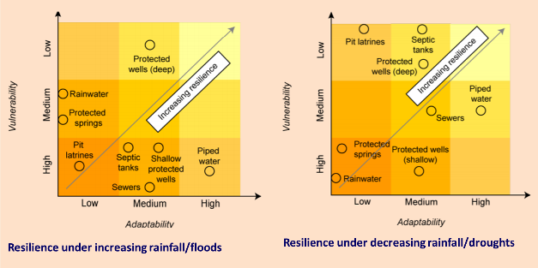
Tener en cuenta la resiliencia climática de las tecnologías de abastecimiento de agua
Fuente: OMS, 2009. Vision 2030: The resilience of water supply and sanitation in the face of climate change. https://www.who.int/water_sanitation_health/vision_2030_9789241598422.pdf?ua=1
Notes:
SAY:
Climate resilience needs to be embedded as part of WASH in HCFs, starting with the identification of climate risks in specific locations. Once the risks are understood, the water technologies (hardware) need to be climate resilient and to address specific climate risk identified.
In terms of water supply, springs, wells, rainwater harvesting from roofs are classified as least resilient. This is because of their vulnerability to contamination (especially during flood events or with rising groundwater levels), susceptibility to drought (limited storage) and/or the difficulty in preventing damage during floods. Springs and rainwater harvesting also offer little flexibility in terms of location. From an adaptation angle, climate change may also overwhelm the ability to deal with problems (e.g. flood damage) in situations where the quality and reliability of services is already poor.
There are water technological options available that are adapted for different climate risks. For example in a water scarce and drought prone area you might want to assess the use of taps with a press function (so water only runs for a few seconds).

Slide 17
Suministros de agua resilientes al clima: fiabilidad
Velar por la disponibilidad del agua en los establecimientos de salud en todo momento y en todas las coyunturas climáticas
Suficiente almacenamiento de agua en el establecimiento como para paliar las épocas de sequía.
Fuentes alternativas (reservas) de abastecimiento de agua.
La infraestructura tiene que ser capaz de resistir los posibles peligros relacionados con el clima (por ejemplo, lluvias torrenciales, vientos fuertes, inundaciones, etc.).
Notes:
READ THE SLIDE
SAY:
Since water is an essential component of a HCF we need to make sure it will always be available, and this includes under all climate impacts and scenarios. Key considerations when dimensioning water supply for a new HCF, or when undertaking un upgrade of an existing one include:
Water storage at the HCF to buffer droughts periods (or failure of water supply system). It is necessary to design the water supply system with sufficient water storage capacity to have enough water during drought periods. This does not mean that a HCF should storage water for months but enough to be able to find a solution if, for example water supply relies on groundwater and aquifer levels drop during a drought period. In dry and hot areas, water storage should be covered to prevent water stored from evaporating. There are different technological options to allow for enough safe storing of drinking water.
Alternative (back up) sources of water supply need to be in place for the same reason as explained above. If the main source of water supply is groundwater, a back up system might be needed that could tap other sources of water, at least momentarily till a sustainable solution is in place. The principle of redundancy should always apply to water systems in a HCF (system to be dimensioned assessing scenario where main water source fails).
Climate resilient Water Safety Planning (WSP) helps addressing both points above. WHO has made available guidance for WSP in buildings.

Slide 18
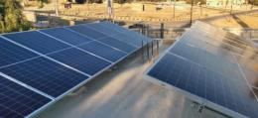
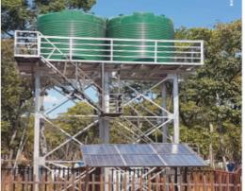
Suministros de agua resilientes al clima: bajas emisiones de carbono
Sistemas solares: asequibles, sostenibles e inteligentes desde el punto de vista del clima
Perdurables a largo plazo y bajos costos de explotación en el día a día
Ocasión de conseguir mayores niveles de servicio y más fiabilidad
Ejercen menos presión en las fuentes de agua subterránea
Notes:
SAY:
Solar powered water systems are receiving growing attention as a means of scaling up affordable, sustainable and ‘climate smart’ services. To date, the majority of systems have been installed in rural communities, schools and health care facilities, replacing handpumps and motorized systems. Their key advantages, in addition to their zero emissions, include:
Long-term durability and low day-to-day running costs (unlike motorized systems); although the design and installation of systems can be technically demanding and higher up front costs (costs are decreasing however).
Solar powered water systems can offer HCFs not connected to a piped system the opportunity to step up the water ladder to reach higher levels of service, including increased reliability.
Reduced pressure on boreholes, and therefore less likelihood of failure, because solar powered systems typically pump and move water over an extended period of time. In addition, the tank storage included in system design can provide an important supply buffer (as mentioned in the previous slide). Taken together, these attributes may increase the overall resilience of the service in drying conditions or droughts.

Slide 19
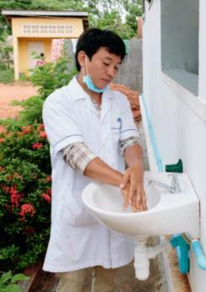
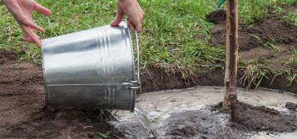
Suministros de agua resilientes al clima: eficiencia, conservación y reutilización
Cambio de comportamiento: conservación y eficiencia de los recursos hídricos en los establecimientos de salud
Puesto que los establecimientos de salud consumen una gran cantidad de agua, centrar la atención en la conservación y eficiencia de los recursos hídricos en estos contextos es cada vez más urgente
A modo de ejemplo cabe mencionar:
Grifos de bajo caudal y cierre automático
Urinarios de bajo caudal y sin agua
Concienciación de las personas que limpian los establecimientos de salud y sus usuarios
Notes:
READ THE SLIDE
SAY:
Studies from the United States show how Health care facilities are the third-largest water consumers of all buildings in the country, and are responsible for 7 percent of water use among all commercial buildings. While this might not be exactly the same in low and middle income countries, focusing on water conservation and efficiency in HCFs is becoming increasingly urgent due to the volume of water they require.
Reducing water use is a sustainable approach, specially in water scarce areas and those prone to droughts. It can also lead to major savings in terms of lower water and sewer bills. In addition, many water conservation techniques can be directly linked to reduced energy consumption, resulting in even greater cost savings. Examples in a HCF include low flow and self closing taps, low flow and dry urinals, sensitization of cleaners and users for example for handwashing, etc.
In some cases water can be reused for gardening.

Slide 20
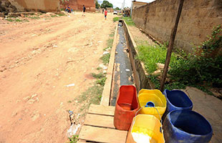
Conservación, eficiencia y reutilización del agua en lo tocante a la higiene
En zonas propensas a las sequías y zonas con escasez de agua, la eficiencia y conservación de los recursos hídricos (como los grifos con pulsador) y su reutilización (en jardinería, por ejemplo) deben tenerse presentes.
Fuente de la fotografía: https://www.who.int/news/item/01-01-2018-delivering-climate-resilient-water-and-sanitation-in-africa-and-asia
Notes:
SAY:
In drought prone areas and in locations facing water scarcity it is important to observe approaches such as increasing water efficiency (e.g. avoiding wasting water), water conservation (e.g. push tabs that allow for water to only flow a few seconds), and water reuse (e.g. for gardening) need to be considered.

Slide 21
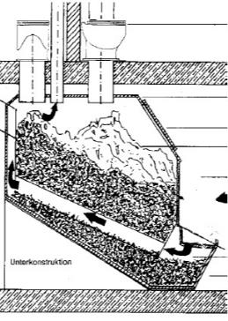
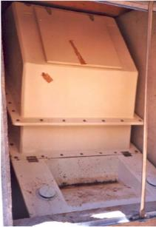
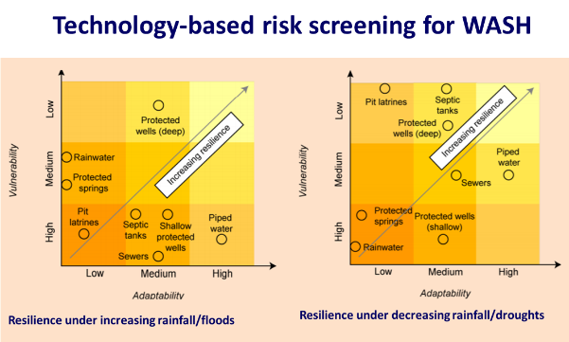
SANEAMIENTO
Resiliencia climática
Ejemplos de las repercusiones en el clima
Tecnologías
Saneamiento con bajas emisiones de carbono
Notes:
SAY:
in the next section the focus will be on climate resilience and sanitation, specifically the 3 things listed on the screen – read them out.

Slide 22
Ejemplos de las repercusiones del clima en el saneamiento
Repercusión del cambio climático | Ejemplo de repercusión en el saneamiento | Ejemplos de repercusión conexa para la salud
Precipitaciones más intensas o inundaciones causadas por el aumento del nivel del mar | Inundación de los sistemas in situ que provoca la destrucción de las instalaciones, derrames, desbordamientos y contaminación ambiental | Aumento del estrés y posible exposición a la violencia y la ansiedad como consecuencia de la falta de acceso a instalaciones de saneamiento y uso de la defecación al aire libre Mayor riesgo de enfermedades vectoriales y de transmisión hídrica Mayor exposición a la contaminación fecal
Disminución a largo plazo de las precipitaciones y la escorrentía (que se derivan en, por ejemplo, sequías a largo plazo, etc.) | Menor capacidad de abastecimiento de agua, lo cual obstaculiza el funcionamiento de los sistemas de saneamiento basados en el agua (como los inodoros de cisterna y el alcantarillado) Mayor demanda del uso de aguas residuales, sobre todo en la agricultura; desplazamiento del terreno debido a las grietas resultantes de la desecación de los suelos o daño de la infraestructura | Mayor riesgo de enfermedades vectoriales y de transmisión hídrica (por ejemplo, porque la falta de agua para tirar de la cisterna y limpiar se traduce en peores condiciones sanitarias y una higiene deficiente, así como en la modificación de la reproducción de los mosquitos) Aumento de la defecación al aire libre y de los riesgos conexos para la salud Mayor riesgo de enfermedades vectoriales y de transmisión hídrica relacionadas con el uso de aguas residuales sin tratar
Temperaturas más altas (que conllevan, entre otros efectos, el calentamiento de las aguas de superficie y del suelo, así como olas de calor) | Mal funcionamiento y avería de los sistemas de saneamiento, o falta de accesibilidad a estos que frenan la adopción de comportamientos seguros en cuanto al saneamiento (por ejemplo, los fuertes olores durante las olas de calor disuaden de utilizar las letrinas) | Repercusiones para la salud como resultado del uso inadecuado de los sistemas de saneamiento o su ausencia (por ejemplo, enfermedades físicas y mentales)
Fuente: OMS, 2019. “Discussion paper: Climate, Sanitation and Health”. https://www.who.int/publications/m/item/discussion-paper-climate-sanitation-and-health
Notes:
READ THE SLIDE
SAY:
While the impacts of climate change on water supply seem more obvious, there are also negative impacts of climate change on the performance of sanitation systems and on sanitation newly acquired behaviors. (Read some examples from the slide).

Slide 23
Tener en cuenta la resiliencia climática de las tecnologías de saneamiento
Resiliencia | Tipos de saneamiento
Mayor resiliencia | Letrinas de pozo Sistemas in situ con descarga de agua de bajo caudal
Menor resiliencia | Sistemas in situ de gran volumen Alcantarillado convencional Alcantarillado modificado
Fuente: OMS, 2019. “Discussion paper: Climate, Sanitation and Health”. https://www.who.int/publications/m/item/discussion-paper-climate-sanitation-and-health
Notes:
SAY:
For sanitation, resilience is directly linked to whether water is part of the technology process (e.g. sewerage), or indirectly where the capacity of the environment to absorb or reduce the effect of wastes is affected. The resilience of simple on-site sanitation is closely linked to climate scenarios. In drying environments, the risk of pollution may decline as the distance between the base of pits and groundwater (and hence travel time for pathogens) increases.
Nonetheless, on-site sanitation may still be vulnerable to damage from short-term flood events. Where rainfall and/or flooding increases, risks may be significant, especially if groundwater tables rise, with serious public health implications. In contrast, both declining water availability and increased flooding will pose major risks to sewerage and septic systems relying on water, although their potential adaptability is higher, at least with utility backstopping.
There are sanitation options available that are adapted for different climate risks. For example in a water scarce and drought prone area you might want to assess the use of dry urinals for men, etc.

Slide 24
Saneamiento con bajas emisiones de carbono en los establecimientos de salud: contribución a la mitigación del cambio climático
Siempre que sea factible y adecuado, conviene plantearse:
Utilizar excrementos humanos como fertilizante y mejorador del suelo (con letrinas de composte, por ejemplo)
Generar biogás para producir energía a partir de excrementos humanos
Emplear fuentes de energía renovables para bombear aguas residuales
Notes:
SAY:
Were viable and appropriate, you can also consider how low carbon sanitation in HCFs can contribute to mitigate climate change. For example, using human waste as fertilizer and soil conditioner (e.g. composting latrines); Generating biogas from human waste for energy; and using renewable energy sources for pumping wastewater.

Slide 25
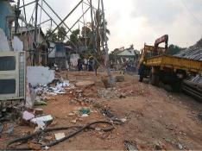
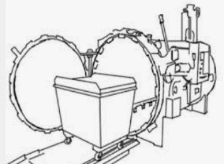
DESECHOS DE SALUD
Resiliencia climática
Efectos del cambio climático
Adaptación al cambio climático
Mitigación
Sostenibilidad
Notes:
SAY:
in the next section the focus will be on climate resilience and health care waste, specifically the 4 things listed on the screen – read them out.

Slide 26
Los efectos del cambio climático en la gestión de los desechos de salud
La gestión de los desechos sólidos puede agravar los efectos sobre el clima, sobre todo debido a la emisión de gases de efecto invernadero al transportar los materiales.
Los cambios en las condiciones hidrológicas y la temperatura afectan a la estabilidad de las estructuras de contención de los desechos.
El aumento de las precipitaciones y las inundaciones puede repercutir en los contenedores de desechos y desembocar en la dispersión de contaminantes (entre ellos, sustancias peligrosas)
Aunque el establecimiento no se haya inundado, si las zonas aledañas lo están es posible que se interrumpa la cadena de gestión de los desechos (por ejemplo, la inundación de las carreteras o las vías ferroviarias perjudica la recogida de desechos y su tratamiento fuera de las instalaciones)
Los centros situados en zonas costeras de baja altitud corren un mayor riesgo de inundaciones
Notes:
SAY:
Solid waste management can have exacerbating effects on the climate especially due to the emission of greenhouse gasses: Transporting health care waste in vehicles using fossil fuels, inadequate incineration, inappropriate incinerator technology, or the incineration of unsuitable materials results in GHG emissions and the release of pollutants into the air.
Also, changes in hydrology and temperature can affect the stability of waste containment structures (e.g. waste pits) within the health care facility, and increased rainfall and flooding can lead to inundation of the facility and affect waste containers with spreading of contaminants (including hazardous). So you need to consider this risk when planning and checking waste containers - placement and protection.
Even if a HCF facility is not flooded but the surroundings are, there can be disruption of the waste management chain (e.g. flooding of road, railway affect waste collection and off-site treatment), so extra containment capacity needs to be in place at the facility.

Slide 27
La adaptación al cambio climático de la gestión de los desechos de salud
Disponer de suficientes contenedores y programar la frecuencia de vaciado, proporcionando los recursos necesarios, en caso de que aumente la demanda del establecimiento sanitario
Fosa o vertedero de desechos: en caso de inundaciones, se ha organizado un método alternativo, como el almacenamiento de los residuos en contenedores elevados o su traslado a otra ubicación fuera de las instalaciones
Las fosas de desechos son herméticas para impedir que se inunden y no se llenan en demasía
Disponer de suficiente almacenamiento sin riesgos para los desechos añadidos que se generen durante fenómenos climáticos y emergencias
Labores de recuperación tras el derrumbe de un vertedero como consecuencia de las fuertes precipitaciones en Colombo (Sri Lanka)
Notes:
READ THE SLIDE
SAY:
In this slide we see examples of how to adapt healthcare waste management to climate change (Read some examples from the slide).

Slide 28
La contribución de la gestión de los desechos de salud a la mitigación del cambio climático
Prevención y reducción de la producción de desechos: se emplean estrategias con las que se reduce la cantidad de desechos generados
Reciclaje de desechos: se reciclan los desechos no peligrosos en condiciones de seguridad
Eliminación progresiva de la incineración de los desechos médicos: se dispone de tecnologías sin combustión con las que desinfectar, neutralizar o contener los residuos en condiciones de seguridad (por ejemplo, con autoclaves)
Mientras se suprime gradualmente la incineración, se emplean cajas de cartón para objetos punzocortantes y cajas de seguridad en lugar de cajas de plástico para reducir las emisiones tóxicas de la quema
Tratamiento de desechos médicos con autoclave
Notes:
READ THE SLIDE
SAY:
There are also opportunities for mitigation as it relates to healthcare waste management. (Read some examples from the slide).
Note: Autoclaves are closed chambers that apply heat and sometimes pressure and steam, over a period of time to sterilize medical equipment. Autoclaves have been used for a century to sterilize medical instruments for re-use.

Slide 29
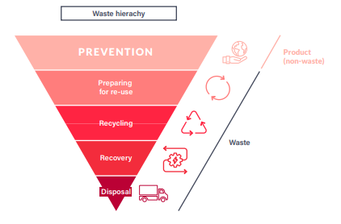
Sostenibilidad ambiental y gestión de los desechos de salud
Es necesario eliminar los plásticos de usar y tirar que no sean indispensables en los centros de salud y escoger materiales para los equipos de protección personal que tengan más elementos de origen orgánico (como el cáñamo, el bagazo y las fibras celulósicas)
Invertir en EPP seguros que puedan reutilizarse o en su reciclaje
Se suprime el uso de agua en botellas de plástico y se invierte en sistemas de agua salubre o de tratamiento de agua en el punto de consumo
La adquisición de equipos y suministros prioriza los artículos que tienen en cuenta el medio ambiente (por ejemplo, los que usan el mínimo embalaje posible y materiales ecológicos, y productos reutilizables y reciclables, además de evitar las sustancias químicas tóxicas y los plásticos no degradables)
Notes:
READ THE SLIDE
SAY:
There is a role that each level can play-health worker, health facility/facilty manager, sub-national, national and global. Health care waste can no longer be ignored and it is possible to keep health workers and patients safe while also protecting the environment. Doing so will save costs and benefit both planetary and human health. Read more in the WHO Global Analysis of COVID-19 health care waste: https://www.who.int/publications/i/item/9789240039612

Slide 30
LIMPIEZA AMBIENTAL
Resiliencia climática
Medidas para potenciar la sostenibilidad de la limpieza
Notes:
SAY:
in the next section the focus will be on climate resilience and actions to improve sustainable cleaning

Slide 31
Medidas para potenciar la sostenibilidad de la limpieza
Personal de limpieza más concienciado con respecto a la conservación del agua
No debe dejarse abierto el grifo constantemente al limpiar (sobre todo en las zonas al aire libre). Hay que llenar el cubo con el agua necesaria y solo utilizar el agua del cubo para limpiar.
Deben emplearse productos de limpieza que sean sostenibles desde el punto de vista ambiental y limpiar a fondo con agua y jabón (para así no tener que utilizar una cantidad excesiva de desinfectante)
Comprobar si los grifos gotean y, en caso afirmativo, repararlos
La limpieza del establecimiento de salud es una buena ocasión para comprobar si algo necesita arreglo. Al abrir el grifo para coger agua y limpiar, hay que ver si funciona bien. Si está averiado, debe notificarse de inmediato y cerciorarse de que se repara. Los grifos averiados malgastan muchísima agua en muy poco tiempo.
Fotografía: OMS/Fid Thompson
Notes:
SAY:
Clean water is a critical element of cleaning but might be scarce. An approach that can be considered is to Increase cleaning staff awareness of water conservation. It is important they understand how to avoid running the tap continuously for cleaning, specially outdoor spaces, and also to check for leaking taps as cleaning the HCF is a great opportunity to check anything in need of repair.
While infection risks are of paramount importance in healthcare settings, many cleaning products and processes, whether conventional or "green," have little or no direct impact on infection. Facilities can immediately engage in green cleaning by first addressing resource-intensive practices and toxic or irritating chemicals that can clearly be replaced by preferable alternatives without impacting infection transmission. Some examples:
Replacing floor strippers and finishes that contain heavy metals and asthmagens
Substituting low-VOC (volatile organic compound) glass cleaners
Using 100% recycled content bathroom paper products
Employing carcinogen-free carpet cleaners
Introducing high-filtration vacuum cleaners
Using UV Light Disinfection rather than chemicals in select areas and where advised by infection prevention focal points/experts
None of these products or practices significantly impact infection transmission or infection prevention and all can improve worker safety and reduce environmental impacts.
You can also undertake the environmental cleaning module to learn about products and how these can be efficiently used to prevent environmental contamination

Slide 32
Lecciones clave
En lo que respecta a los establecimientos de salud, el cambio climático puede parecernos un problema muy lejano, pero repercute en los servicios básicos.
Hay que planificar los servicios de WASH según los riesgos detectados a nivel local. Las soluciones que dan fruto en un lugar pueden no surtir efecto en otro contexto.
El almacenamiento, la conservación y la eficiencia de los recursos hídricos son imperativos en contextos de escasez de agua y de aumento de la incidencia de las sequías.
Los establecimientos de salud expuestos a las inundaciones han de comprobar minuciosamente que los servicios de saneamiento no suponen un peligro para el suministro de agua y el medio ambiente
Notes:
READ THE SLIDE

Slide 33
¿Alguna duda?

Slide 34
Bibliografía complementaria
OMS (2019). Estrategia mundial de la OMS sobre salud, medio ambiente y cambio climático.
https://www.who.int/publications/i/item/9789240000377
Asociación Mundial para el Agua, UNICEF (2017). Marco estratégico para el desarrollo resiliente al clima de los servicios de agua, saneamiento e higiene.
https://www.gwp.org/en/WashClimateResilience/
OMS (2020). Establecimientos de salud resilientes al clima y ambientalmente sostenibles: orientaciones de la OMS.
https://www.who.int/es/publications/i/item/9789240012226
OMS (2019). “Discussion paper: Climate, Sanitation and Health”. https://www.who.int/publications/m/item/discussion-paper-climate-sanitation-and-health
OMS (2009). Vision 2030: The resilience of water supply and sanitation in the face of climate change.
https://apps.who.int/iris/handle/10665/70462
“Climatic Drivers of Diarrheagenic Escherichia coli Incidence: A Systematic Review and Meta-analysis”
https://www.ncbi.nlm.nih.gov/pmc/articles/PMC4907410/
Más información sobre productos y prácticas de limpieza sostenibles en entornos sanitarios: https://practicegreenhealth.org/topics/safer-chemicals/green-cleaning
DESECHOS

